Slide 1
Části CRT obrazovky
Elektronové dělo
Stínítko s luminoforem
Vychylovací cívky
Maska

Slide 2
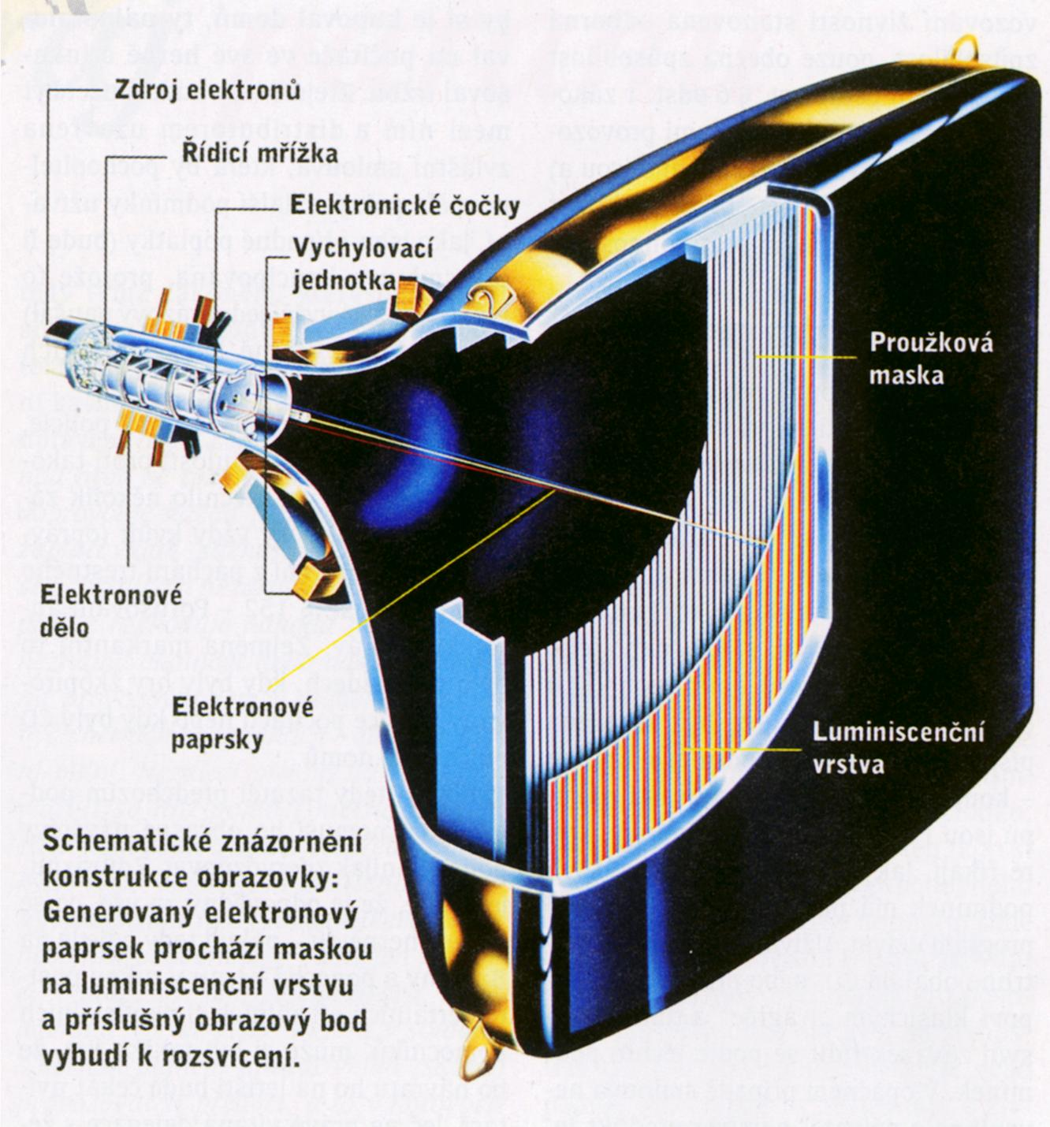
Princip CRT

Slide 3
Typy masek
Děrová maska
Delta
Aperturní mřížka
Trinitron, Diamondtron (Sony)
Štěrbinová maska
CromaClear (NEC)

Slide 4
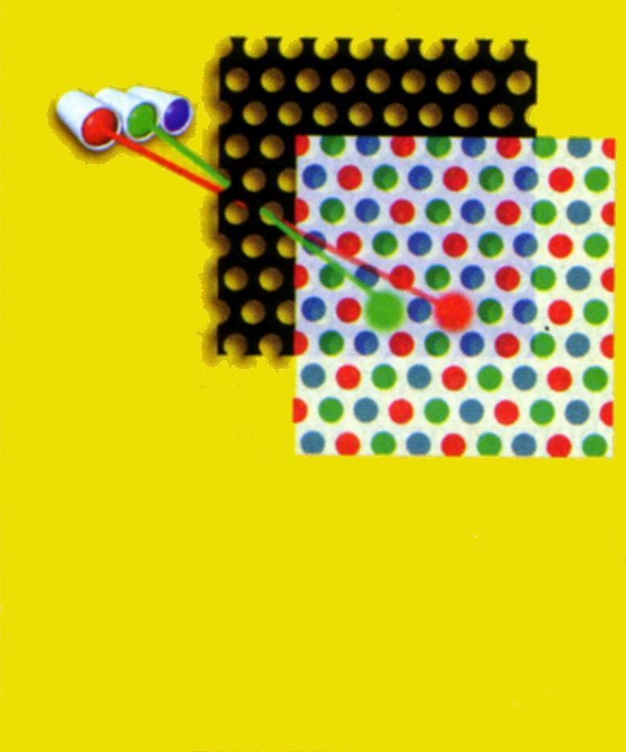
Děrová maska

Slide 5
Vlastnosti děrové masky
Rozteč pixelů 0,22 až 0,28 mm
Ostrý obraz i při otřesech
Ostré hrany i u šikmých čar
Zaoblenější obrazovka
Nižší výrobní náklady
Vhodné spíše k zobrazení textu

Slide 6
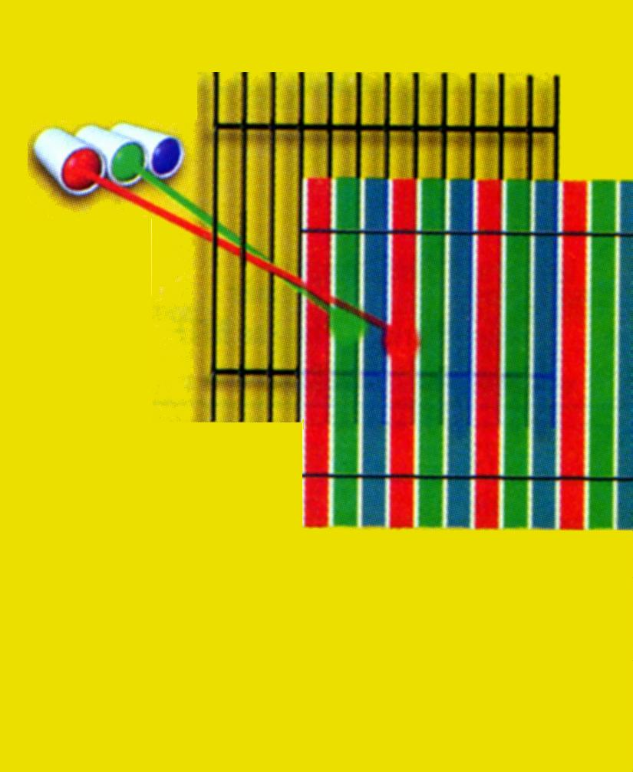
Aperturní mřížka

Slide 7
Vlastnosti aperturní mřížky
Rozteč pixelů 0,25 až 0,31 mm
Ostrý obraz při větší rozteči
Plochá jen ve svislém směru
Vyšší jas i kontrast
Nestabilní obraz při otřesech
Rušivé stabilizační pásky
Možnost poškození mag. polem
Vhodné pro větší monitory

Slide 8
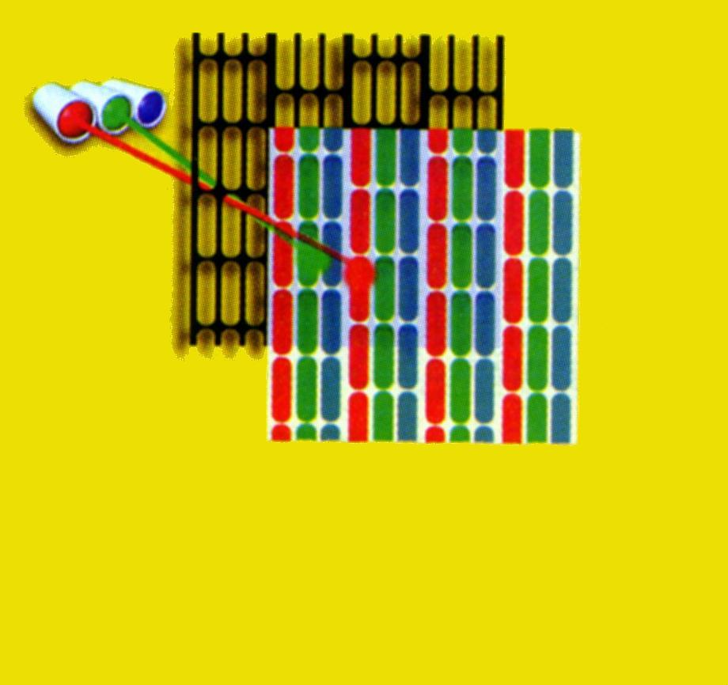
Štěrbinová maska

Slide 9
Vlastnosti štěrbinové masky
Rozteč pixelů obvykle 0,25 mm
Kombinace předchozích typů
Vyšší vodorovné i svislé rozlišení
Vyšší jas i kontrast než u děrové
Stabilní obraz při otřesech
Vhodné pro větší monitory

Slide 10
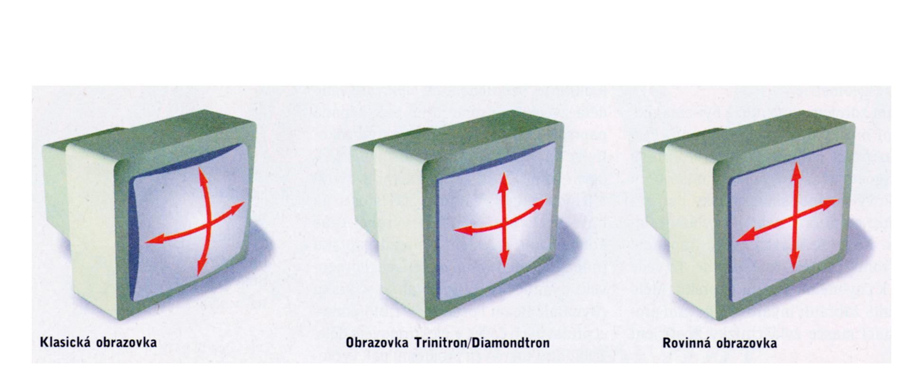
Srovnání plochosti obrazovek
děrová aperturní štěrbinová

Slide 11
Základní parametry monitoru
Obnovovací (vertikální) frekvence
Frekvence horizontálního rozkladu
Šířka videopásma
Maximální rozlišení obrazovky
Režim práce ( NI či I )
Rozteč obrazových bodů
Skutečná úhlopříčka obrazovky
Způsob ovládání monitoru
Power Management monitoru
Ergonomie monitoru

Slide 12
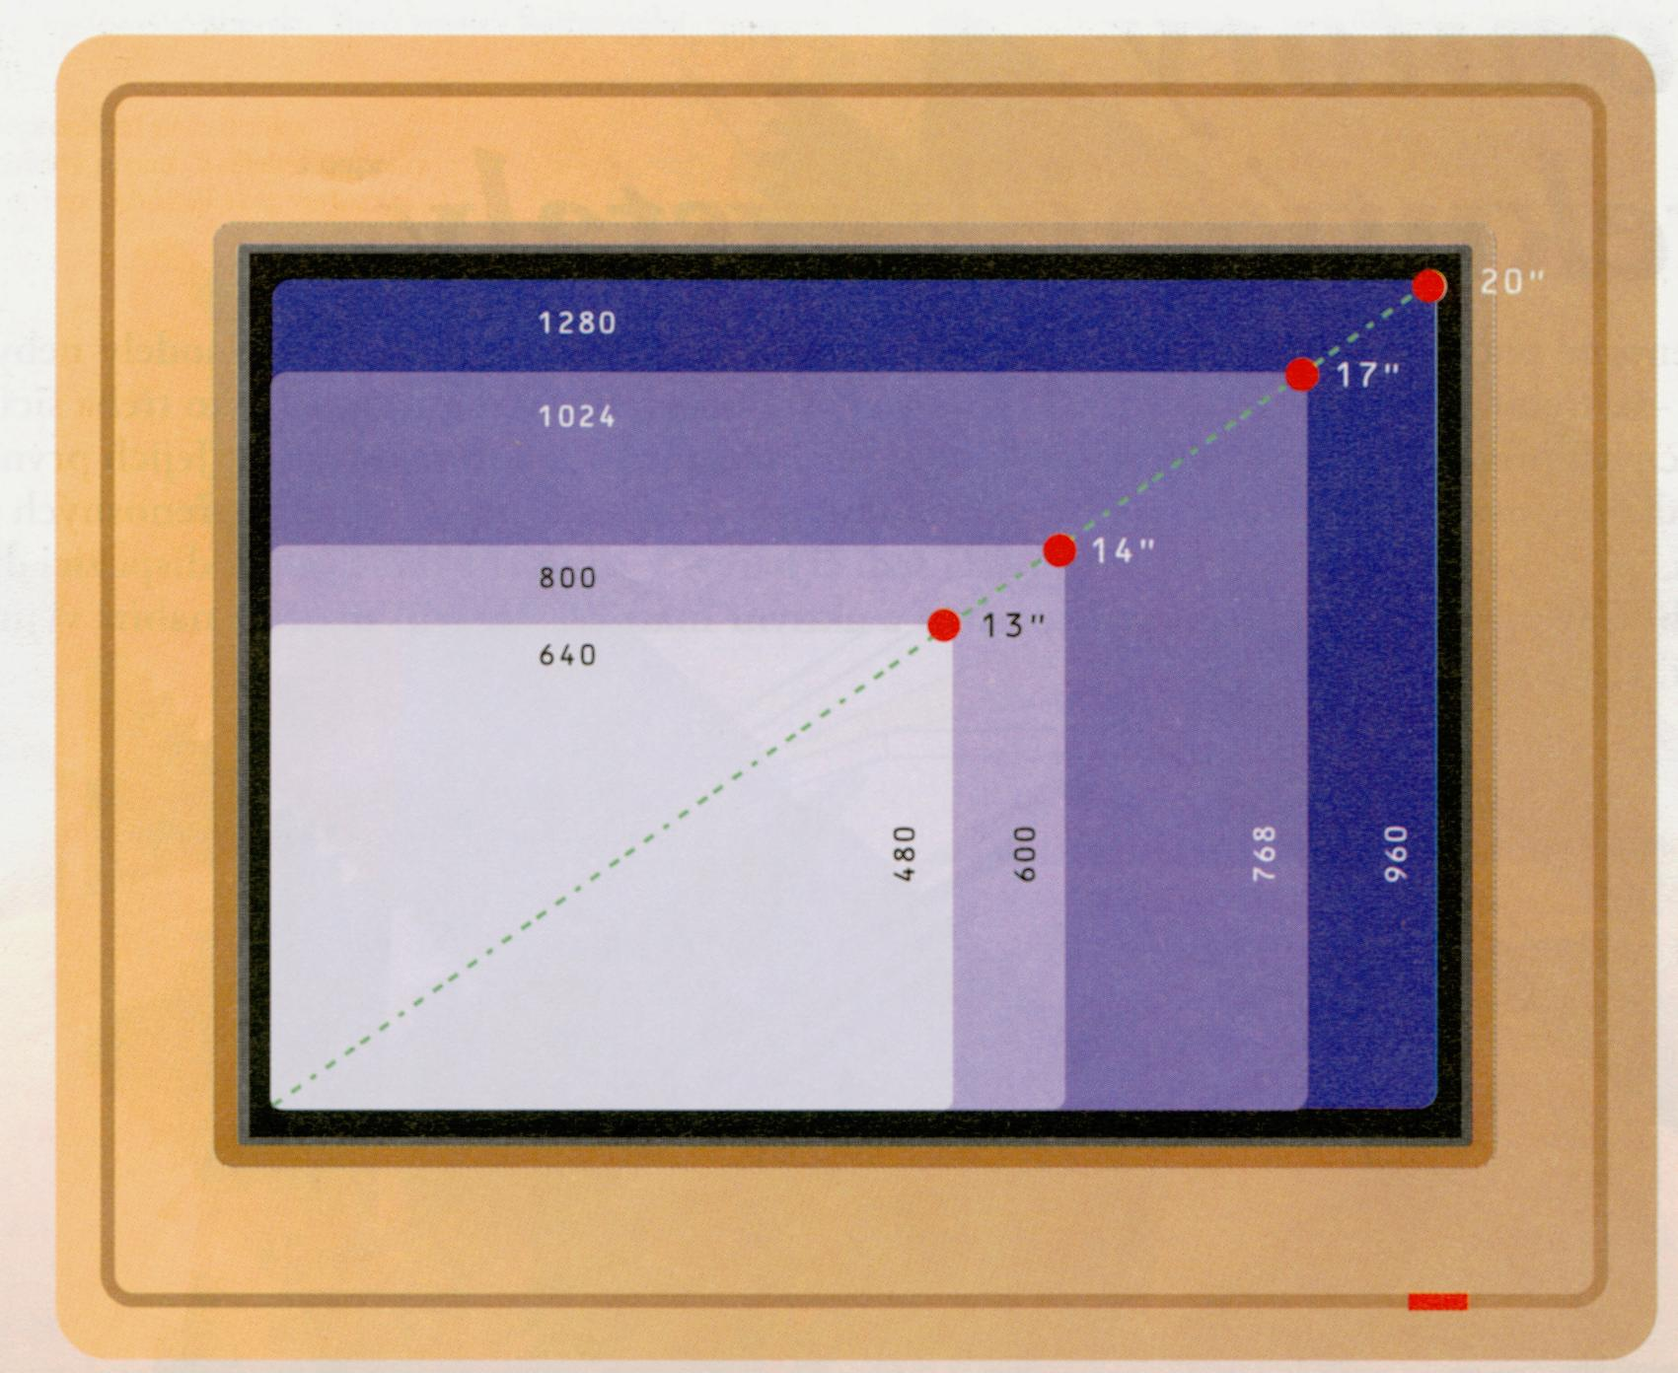
Doporučené velikosti CRT

Slide 13
Ovládání monitoru
Analogové
Digitální
OSD
(dálkové)

Slide 14
Zkreslení obrazu a korekce
Soudkovitost
Poduškovitost
Trapézové zkreslení
Paralelogramové zkreslení
Rotace obrazu

Slide 15
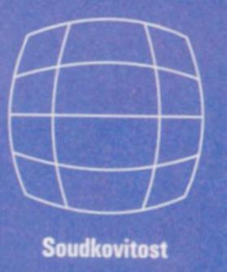
Soudkovitost

Slide 16
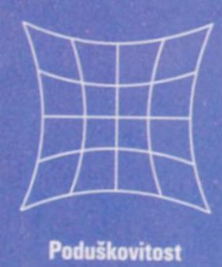
Poduškovitost

Slide 17
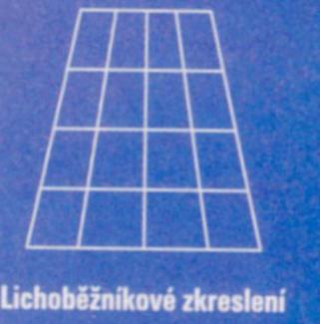
Trapézové zkreslení

Slide 18
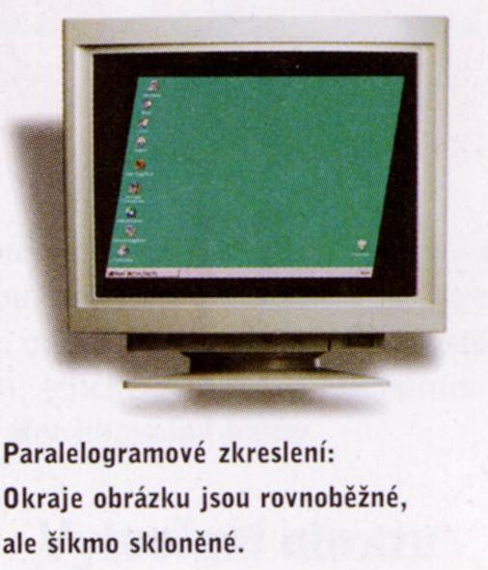
Paralelogramové zkreslení

Slide 19
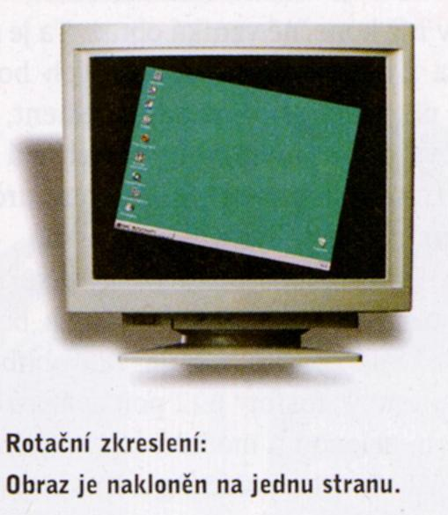
Rotace obrazu

Slide 20
ZÁKLADNÍ VADY MONITORU
Chyba konvergence
Chyba zásahu
Moaré
Chyba geometrie obrazu
Chyba barev
Chyba fokusace
ostrost obrazu

Slide 21
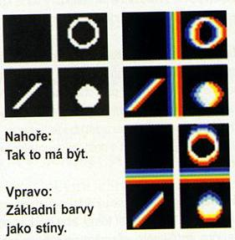
Chyba konvergence

Slide 22
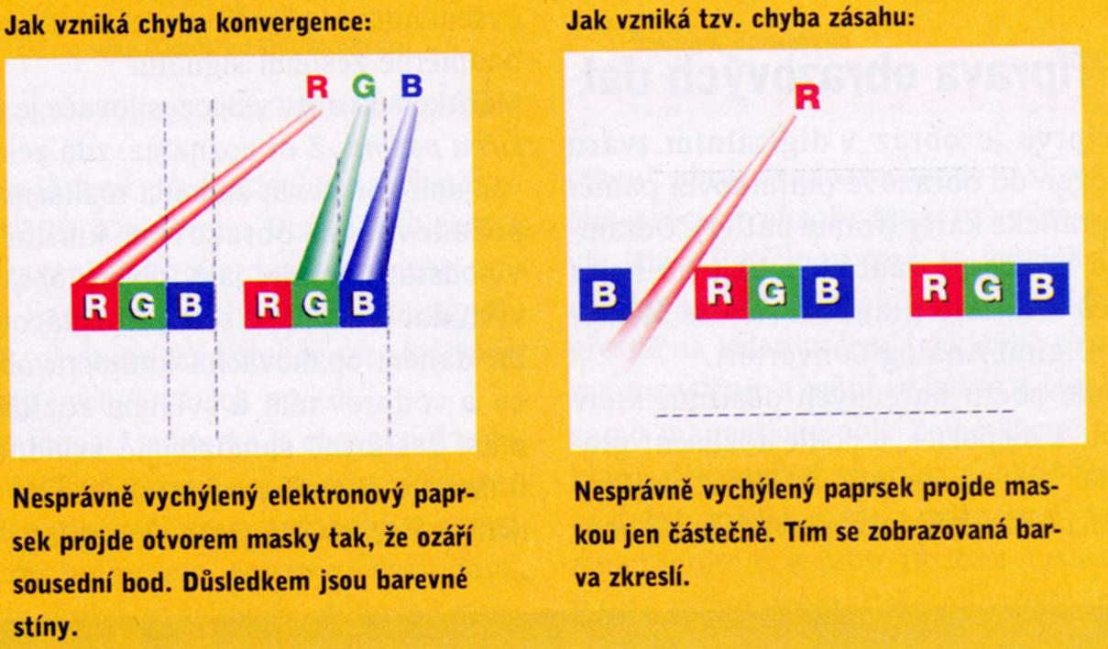
Chyba konvergence a zásahu

Slide 23
Moaré

Slide 24
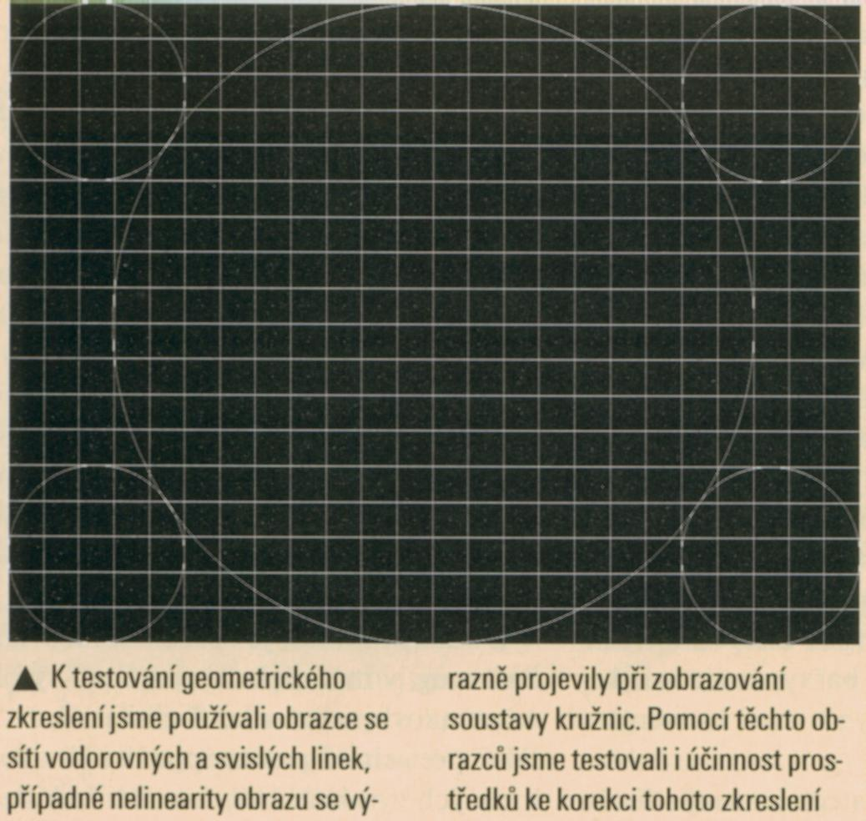
Testování geometrie

Slide 25
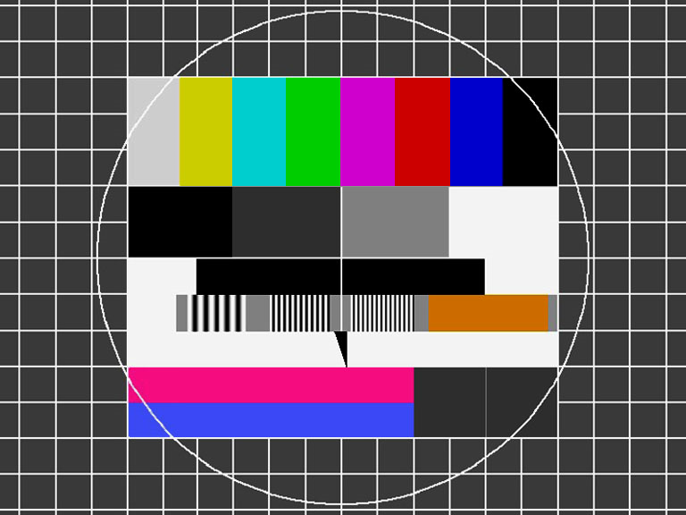
Monoskop

Slide 26
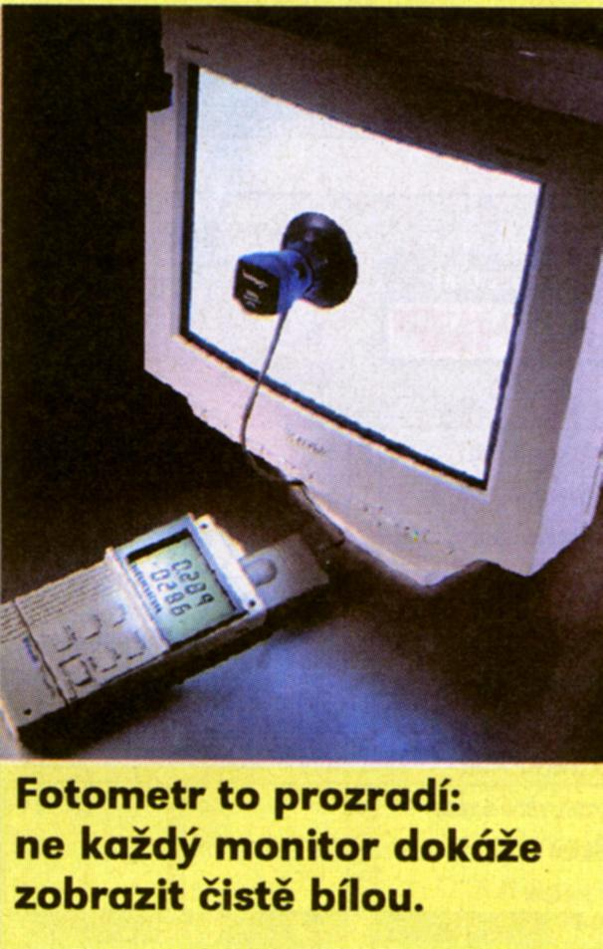
Fotometrie

Slide 27
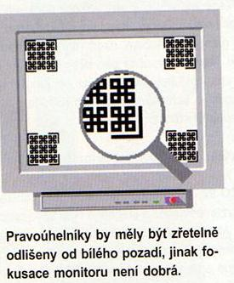
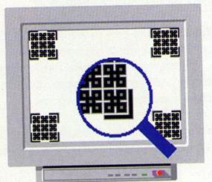
Testování fokusace

Slide 28
Power management
Normy zahrnují
šetrnost k životnímu prostředí
šetrnost k člověku
snižování odběru energie
snižování vyzařování
elektrické i elektro magnetické pole
uspání při nečinnosti
ergonomie

Slide 29
Power management - normy
DPMS
Display Power Management Signaling
vypínání při nečinnosti
MPR II
švédská norma
zejména snížení vyzařování
TCO92
snížení vyzařování
zvýšení elektrické účinnosti
TCO95
snížení odběru energie

Slide 30
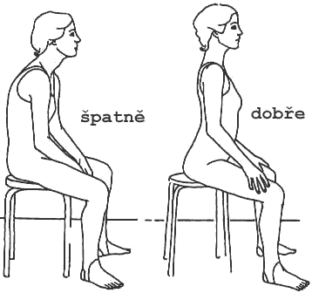
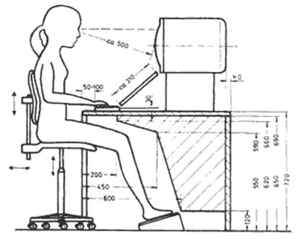
Jak správně sedět u PC
Monitor přímo před očima (neotáčet pouze hlavu)
Vzdálenost očí od obrazovky 50 – 70 cm v zorném úhlu 0 - 60˚
Kontrast a jas monitoru ne příliš velký (takt. frekvence 75 Hz a více)
Správné sezení viz obrázky

Slide 31
Pro pobavení
Když se nastaví příliš velká obnovovací frekvence
http://www.youtube.com/watch?v=nT9FGkK9IeY&feature=related
Když se nastaví příliš velká výška
http://www.youtube.com/watch?v=JThD2POUqZI&feature=PlayList&p=85A71C9E5CED6768&playnext=1&playnext_from=PL&index=37
Když se nastaví příliš velká rychlost
http://www.youtube.com/watch?v=nnNptInv-Cc&feature=PlayList&p=85A71C9E5CED6768&index=38
Když se nastaví příliš velká dálka
http://www.youtube.com/watch?v=bPZBUJLDTxU
Co udělá magnet
http://www.youtube.com/watch?v=s1xS-ssfTM8&feature=related

